Slide 1





도서전문 크라우드펀딩사이트
퍼플레잉
WebSite
Components
사이트 기획
프론트 엔드
백엔드
서비스 플로우, 요구사항 정의서, ERD 모델
TOOL : Figma, LucidChart
반응형 UI, 로고디자인
TOOL : HTML, CSS(Bootstrap v5.0), JS,
ajax, Adobe illustration
스프링 웹프로젝트, MVC, SQL
TOOL : Spring, Dbeaver, Postgresql
copyright © all rights reserved papatalabs

Slide 2





About
오픈마켓 형 크라우드 펀딩
회원관리
누구나 프로젝트를 오픈하고
후원이 가능
마이페이지(펀딩, 후원 내역 관리)
모금액 합계, 달성률 합계
회원가입, 로그인,
회원정보 수정(탈퇴)
마이페이지 (알림 수신여부)
배송지 관리, 결제 내역 관리
주요
사이트 기능
게시판
ADMIN
프로젝트 작성, 등록
커뮤니티(창작자-후원자)
업데이트(창작자)
공지사항, 1:1 문의(관리자-회원)
프로젝트 관리, 유저 관리
메인 배너 관리
공지사항 작성, 1:1 문의 답변 작성

Slide 3
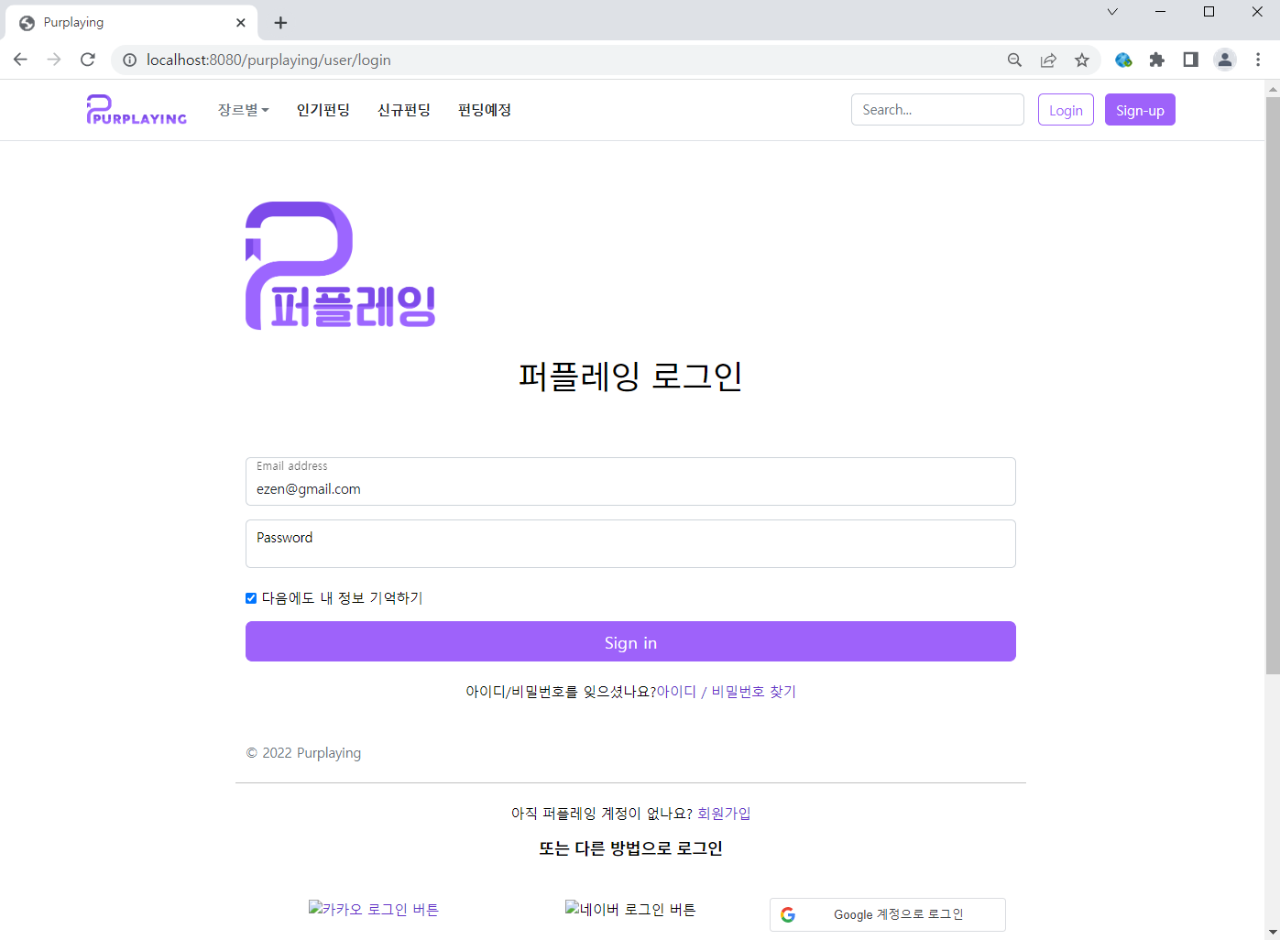
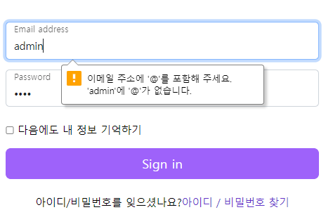
로그인
회원관리
주요기능
Session 로그인 정보 기억
유효성 체크
- 이메일 타입이 아닐 시 오류
- 아이디 비밀번호 오류
AI플랫폼 활용 이커머스 웹서비스 개발 과정 팀프로젝트 퍼플레잉 | 사이트 기획, 개발 발표 PPT

Slide 4





Milestone
2000-2002
2000-2002
2000-2002
2000-2002
텍스트를 입력해 주세요. 한 줄에서 두 줄 정도가 적당
하며, 텍스트의 크기에 따라 변동될 수 있습니다.
텍스트를 입력해 주세요. 한 줄에서 두 줄 정도가 적당
하며, 텍스트의 크기에 따라 변동될 수 있습니다.
텍스트를 입력해 주세요. 한 줄에서 두 줄 정도가 적당
하며, 텍스트의 크기에 따라 변동될 수 있습니다.
텍스트를 입력해 주세요. 한 줄에서 두 줄 정도가 적당
하며, 텍스트의 크기에 따라 변동될 수 있습니다.

Slide 5


Company
Brief
텍스트를 입력해 주세요
텍스트를 입력해 주세요. 두 줄에서 세 줄 정도가 적당하며, 텍스트의 크기에 따라 변동될 수 있습니다.
텍스트를 입력해 주세요. 두 줄에서 세 줄 정도가 적당하며, 텍스트의 크기에 따라 변동될 수 있습니다.
텍스트를 입력해 주세요. 두 줄에서 세 줄 정도가 적당하며, 텍스트의 크기에 따라 변동될 수 있습니다.
텍스트를 입력해 주세요
텍스트를 입력해 주세요. 두 줄에서 세 줄 정도가 적당하며, 텍스트의 크기에 따라 변동될 수 있습니다.
텍스트를 입력해 주세요. 두 줄에서 세 줄 정도가 적당하며, 텍스트의 크기에 따라 변동될 수 있습니다.
텍스트를 입력해 주세요. 두 줄에서 세 줄 정도가 적당하며, 텍스트의 크기에 따라 변동될 수 있습니다.
텍스트를 입력해 주세요
텍스트를 입력해 주세요. 두 줄에서 세 줄 정도가 적당하며, 텍스트의 크기에 따라 변동될 수 있습니다.
텍스트를 입력해 주세요. 두 줄에서 세 줄 정도가 적당하며, 텍스트의 크기에 따라 변동될 수 있습니다.
텍스트를 입력해 주세요. 두 줄에서 세 줄 정도가 적당하며, 텍스트의 크기에 따라 변동될 수 있습니다.
텍스트를 입력해 주세요
텍스트를 입력해 주세요. 두 줄에서 세 줄 정도가 적당하며, 텍스트의 크기에 따라 변동될 수 있습니다.
텍스트를 입력해 주세요. 두 줄에서 세 줄 정도가 적당하며, 텍스트의 크기에 따라 변동될 수 있습니다.
텍스트를 입력해 주세요. 두 줄에서 세 줄 정도가 적당하며, 텍스트의 크기에 따라 변동될 수 있습니다.

Slide 6

Company
Brief
텍스트를 입력해 주세요
텍스트를 입력해 주세요. 내용은 정해 둔 공간에 맞춰 적용해 주시면 됩니다. 텍스트의 크기에 따라 적용할 수 있는 양이 변동될 수 있습니다. 텍스트를 입력해 주세요. 내용은 정해 둔 공간에 맞춰 적용해 주시면 됩니다. 텍스트의 크기에 따라 적용할 수 있는 양이 변동될 수 있습니다. 텍스트를 입력해 주세요. 내용은 정해 둔 공간에 맞춰 적용해 주시면 됩니다. 텍스트의 크기에 따라 적용할 수 있는 양이 변동될 수 있습니다. 텍스트를 입력해 주세요.

Slide 7
감사합니다
copyright © all rights reserved papatalabs

Slide 8
SYSTEM
COLOR
SHADOW
투명도 80%
흐리게 5pt
각도 225°
간격 4pt
색상 #D9CFF3
투명도 80%
크기 100%
흐리게 3pt
각도 45°
간격 1pt
색상 #000000
#DD3E54
#F4791F
FONT
spoqa han sans neo
#DD3E54
#EB8B98
poppins

